Slide 1
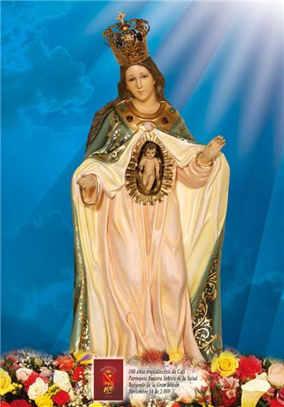
PARROQUIA
NUESTRA SEÑORA DE LA SALUD
Benditos sean Dios Padre, y el Unigénito Hijo de Dios, y el Espíritu Santo, porque han tenido misericordia de nosotros.

Slide 2
CANTO DE ENTRADA
YO TENGO UN GOZO
Yo tengo un gozo en mi alma, gozo en mi alma, gozo en mi alma y en mi ser, ¡Aleluya Gloria a Dios!.
1. Son como ríos de agua viva, ríos de agua viva, ríos de agua viva en mi ser.
2. Vamos cantando con todo su poder, vamos cantando con todo su poder, dad Gloria a Dios, dad Gloria a Él, vamos cantando con todo su poder.

Slide 3
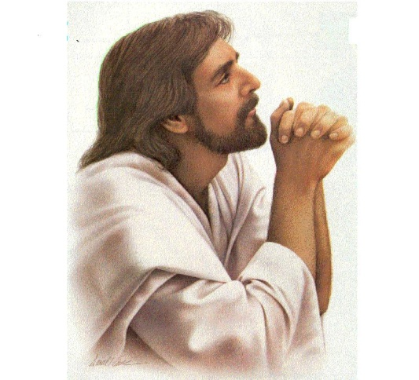
Ten piedad, Señor ten piedad.
Soy pecador, ten piedad. (BIS)
Y de mi Cristo apiádate, contra ti yo peque (BIS)
Ten piedad, Señor ten piedad.
Soy pecador, ten piedad. (BIS)

Slide 4
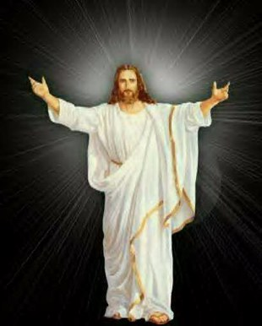
Gloria a Dios en el cielo y en la tierra paz a los hombres que ama el Señor
Por tu inmensa gloria te alabamos te bendecimos te adoramos, te damos gracias Señor.
Señor Dios rey celestial
Dios padre todo poderoso
Señor hijo único Jesucristo
Señor Dios cordero de Dios hijo del padre

Slide 5
Tu que quitas el pecado del mundo
Ten piedad de nosotros.
Tu que quitas el pecado del mundo
Atiende nuestras suplicas
Tu que estas sentado a la derecha del padre
Ten piedad de nosotros.
Porque solo tu eres santo
Solo tu Señor
Solo tu altísimo Jesucristo con el espíritu santo
En la gloria de Dios Padre.

Slide 6
Lectura Del libro de los Proverbios (8, 22-31)
Antes de que existiera la tierra, la sabiduría ya había sido engendrada.

Slide 7
Al Salmo respondemos todos:
Señor, dueño nuestro, ¡qué admirable es tu nombre en toda la tierra!

Slide 8
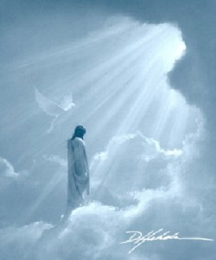
Lectura De la Carta del apóstol san Pablo a los Romanos (5, 1-5)
Vayamos a Dios por Cristo mediante el amor que nos ha infundido el Espíritu Santo.

Slide 9
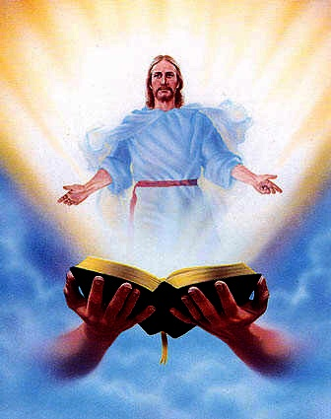
Aleluya, aleluya, Gloria al señor, que por mi dio su vida en una cruz, nos dejo su evangelio, fue redentor, Aleluya, aleluya, Gloria al señor.

Slide 10
Lectura del Santo Evangelio de nuestro Señor Jesucristo según san Juan (16,12-15)
Todo lo que tiene el padre es mío; El espíritu tomara de lo mío y os lo anunciará.

Slide 11
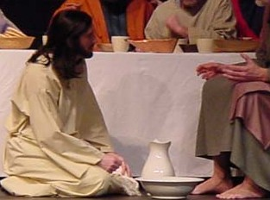
Esta es nuestra fe. Esta es la fe de la Iglesia, que nos gloriamos de profesar en Cristo Jesús, nuestro Señor.

Slide 12
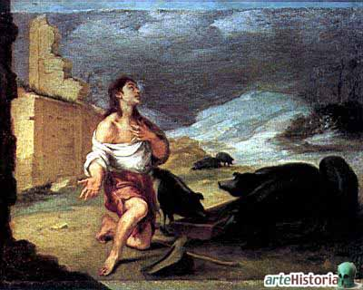
TODOS:
Dios uno y trino,
Escúchanos.

Slide 13
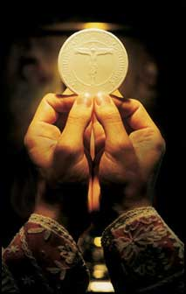
OFERTORIO
En este mundo que Cristo nos da, hacemos la ofrenda del pan, el pan de nuestro trabajo sin fin y el vino de nuestro cantar.
Traigo ante ti, nuestra justa inquietud: amar, la justicia y la paz.
Saber que vendrás, saber que estarás partiendo a lo s pobres tu pan(Bis)

Slide 14
SANTO
Santo, Santo, Santo, dicen los querubines, Santo, Santo, Santo es nuestro rey Yahvé, Santo, Santo, Santo es el que nos redime, por que mi Dios es Santo y la tierra llena de su Gloria es, por que mi Dios es Santo y la tierra llena de su Gloria es.
Cielo y tierra, pasara, mas tu palabra no pasara (Bis) No, no, no pasara, no, no, no, no, no, no pasara.

Slide 15
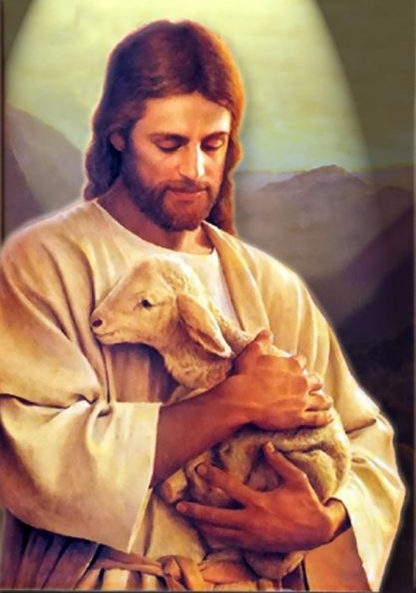
CORDERO
Cordero de Dios que quitas el pecado
De este mundo (Bis)
Ten piedad, ten piedad de nosotros ten piedad, ten piedad ten piedad y
danos la paz.

Slide 16
CANTO DE COMUNIÓN
GLORIA
1. Gloria a Dios, gloria a Dios, gloria al Padre. A él le sea la gloria, a él le sea la gloria. Aleluya, amén. Aleluya, amén.
2. Gloria a Dios, gloria a Dios, gloria al Hijo. A él le sea la gloria, a él le sea la gloria. Aleluya, amén. Aleluya, amén.

Slide 17
3. Gloria a Dios, gloria a Dios, Espíritu Santo. A él le sea la gloria, a él le sea la gloria. Aleluya, amén. Aleluya, amén.

Slide 18
Gloria, Gloria, Aleluya, gloria, gloria, aleluya, gloria, gloria, aleluya, en nombre del Señor.
1. Cuando sientas que tu hermano necesita de tu amor, no le cierres las entrañas ni el calor del corazón, busca pronto en tu recuerdo la palabra del Señor: “Mi ley es el amor”.

Slide 19
Gloria, Gloria, Aleluya, gloria, gloria, aleluya, gloria, gloria, aleluya, en nombre del Señor.
2. Cristo dijo que quien llore su consuelo encontrara, quien es pobre, quien es limpio, será libre y tendrá paz, rompe pronto tus cadenas, eres libre de verdad: Empieza a caminar.

Slide 20
Gloria, Gloria, Aleluya, gloria, gloria, aleluya, gloria, gloria, aleluya, en nombre del Señor.
3. Si el camino se hace largo, si te cansas bajo el sol, si en tus campos no ha nacido ni la mas pequeña flor, coge mi mano y cantemos unidos por e amor, en nombre del Señor.

Slide 21
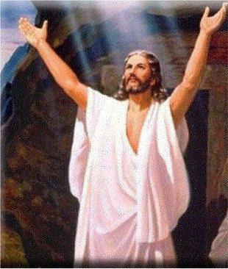
GRUPOS PARROQUIALES:
Grupo juvenil: martes 6:00 p.m.
Alabanza: miércoles 7:30 p.m.
Grupo la gran misión: jueves 7:00 p.m.
Infancia Misionera: sábados 3:00 p.m.
¡TE ESPERAMOS!

